Slide 1

Aarhus|10.01. 2019
Demografi og boligmarked
v/ Curt Liliegreen
Boligøkonomisk Videncenter
www.bvc.dk
Følg mig på

Slide 2
Ændring i vor beskæftigelse har øget presset på de store byer
Kilde: www.statistikbanken.dk, tabel NABB119

Slide 3
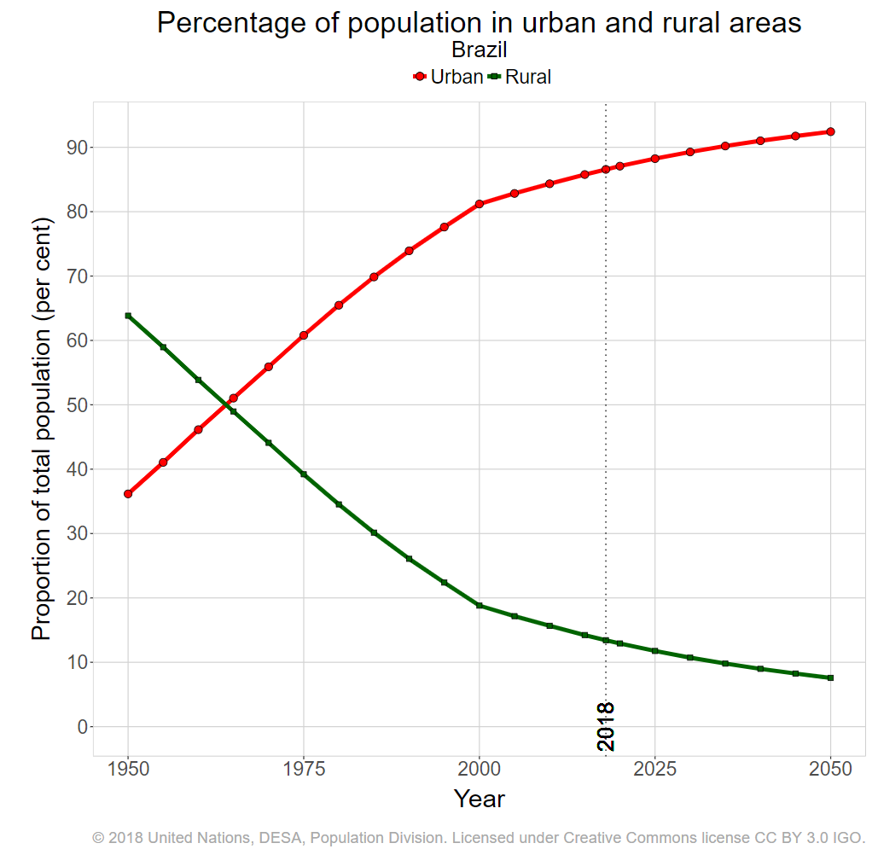
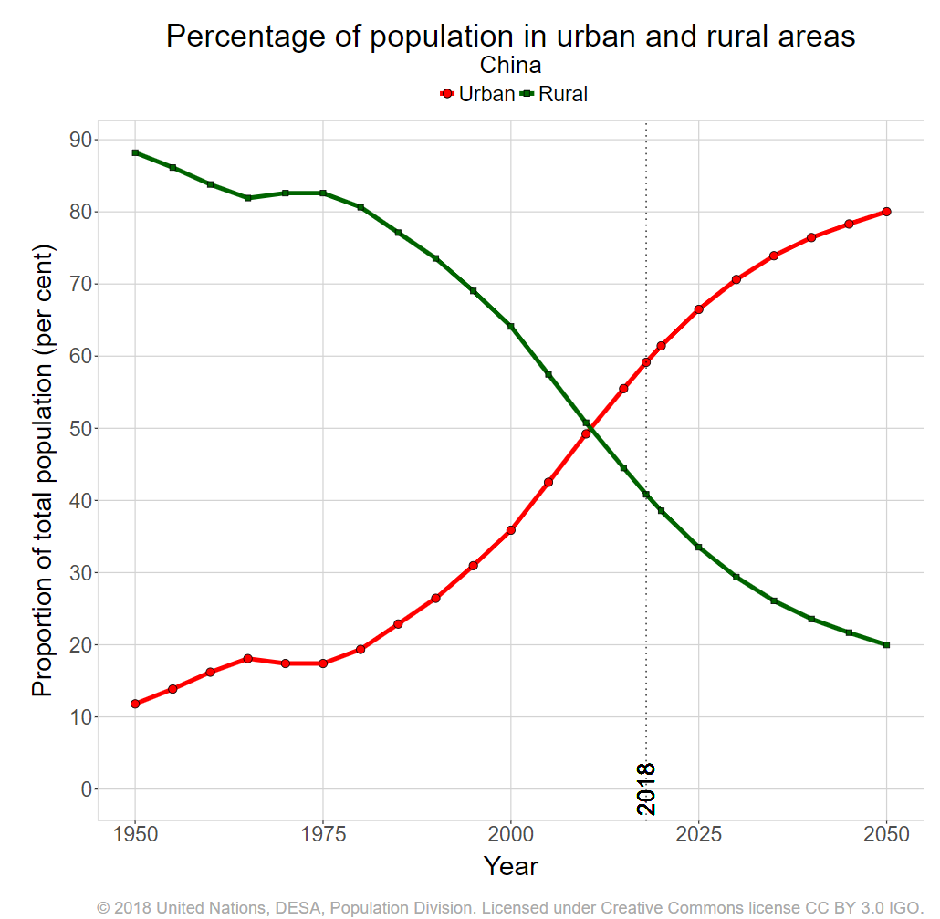
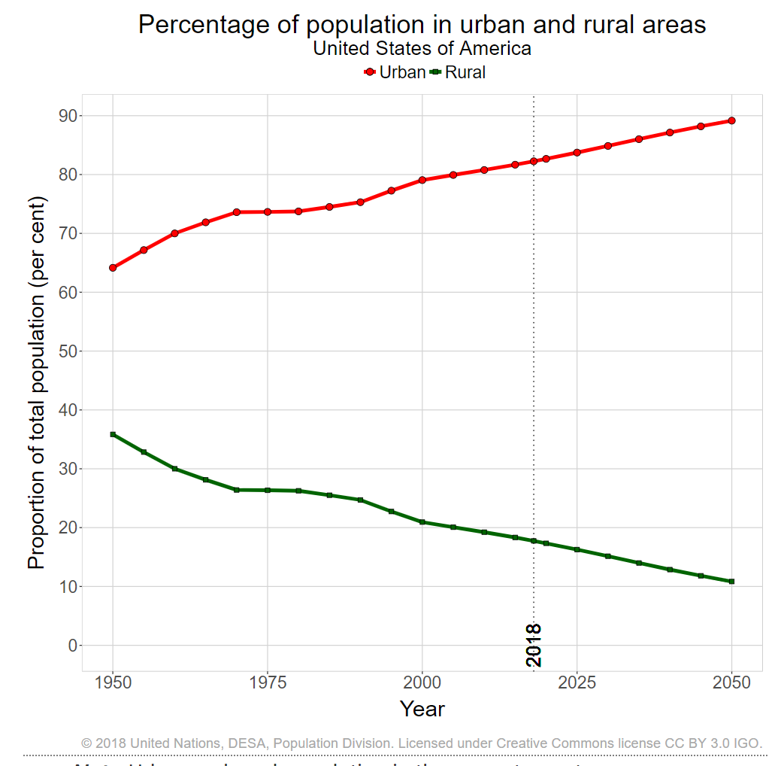
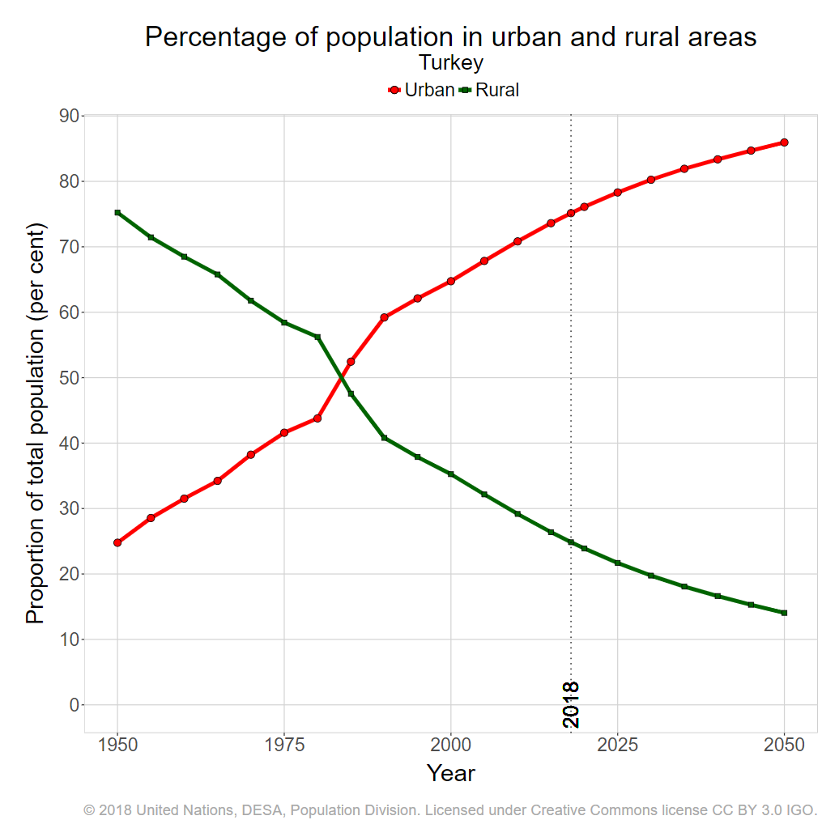

Slide 7
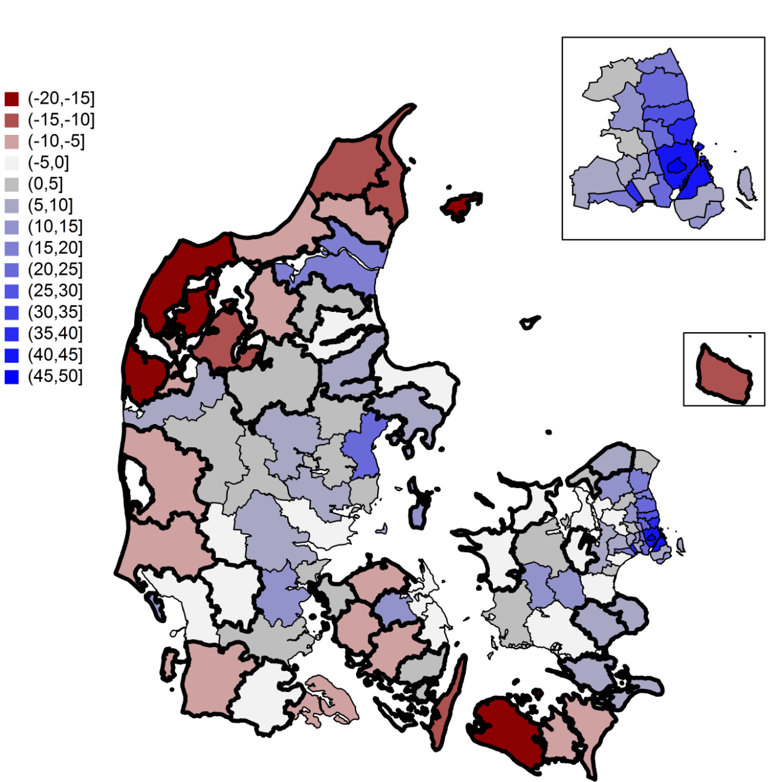
Befolkningstilvækst 2013 – 2040 i %
http://www.bvc.dk/SiteCollectionDocuments/Analyser/kommuneanalyser/SammenfatningFokuskommuner_DREAM_20170602.pdf

Slide 8
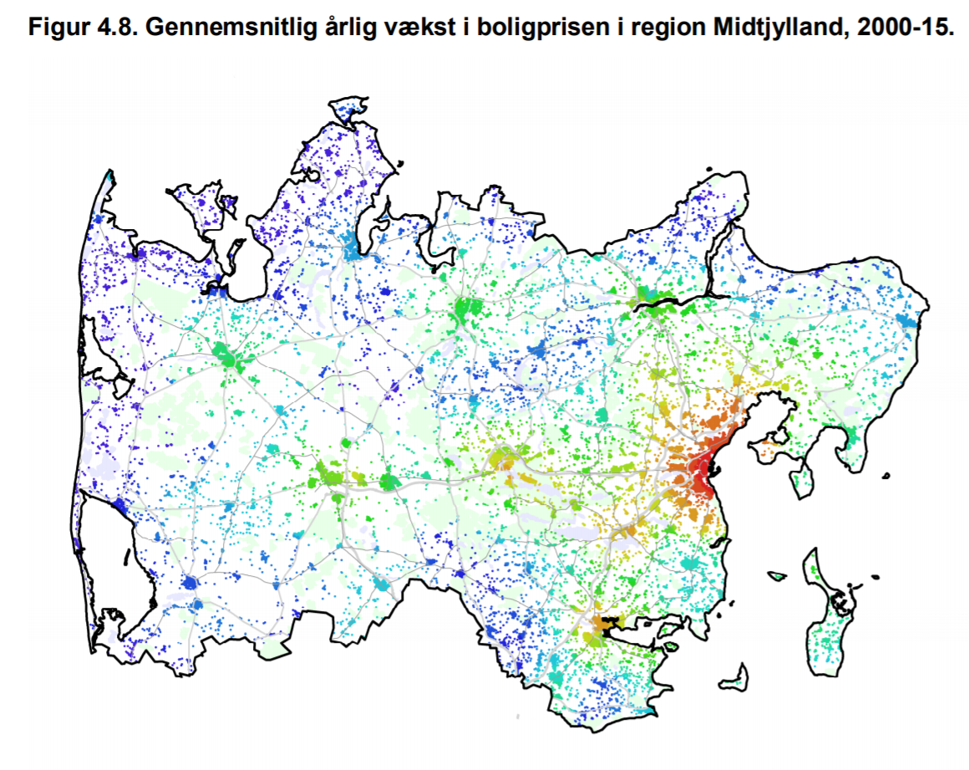
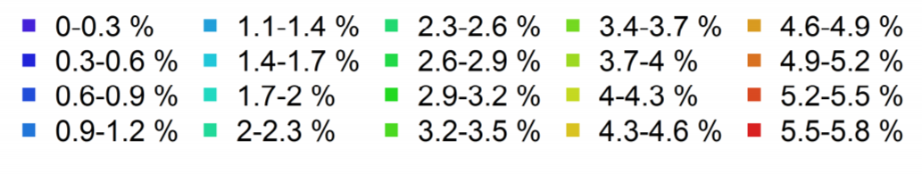

Slide 9
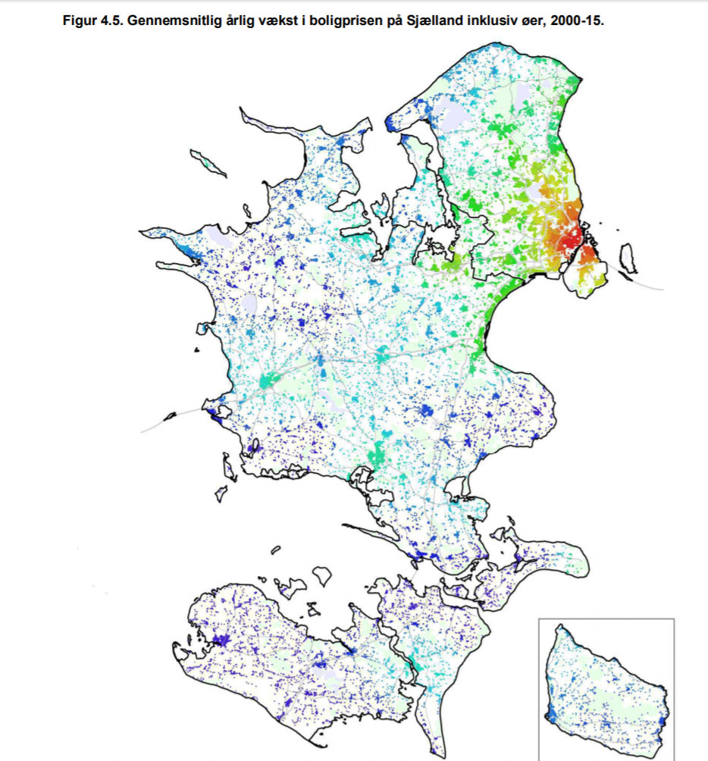
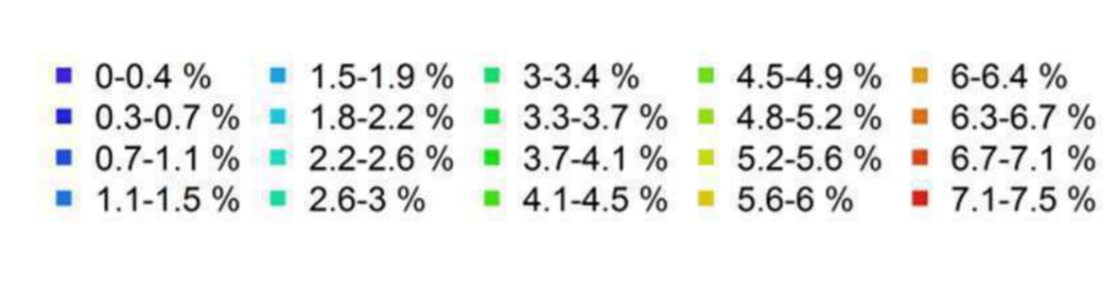

Slide 10
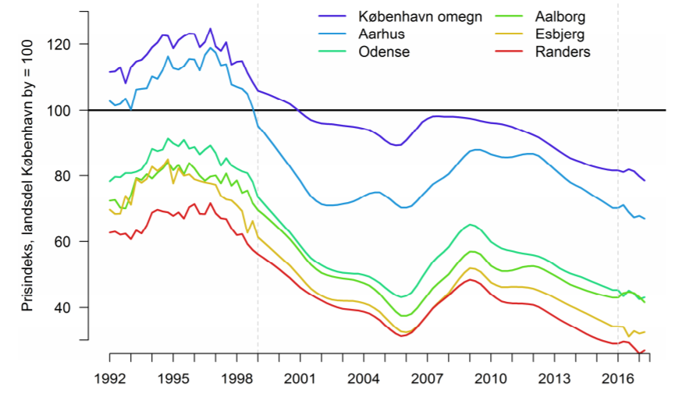
Difference in house prices per square meter between Copenhagen
( defined as 100 in every year) and major cities

Slide 11
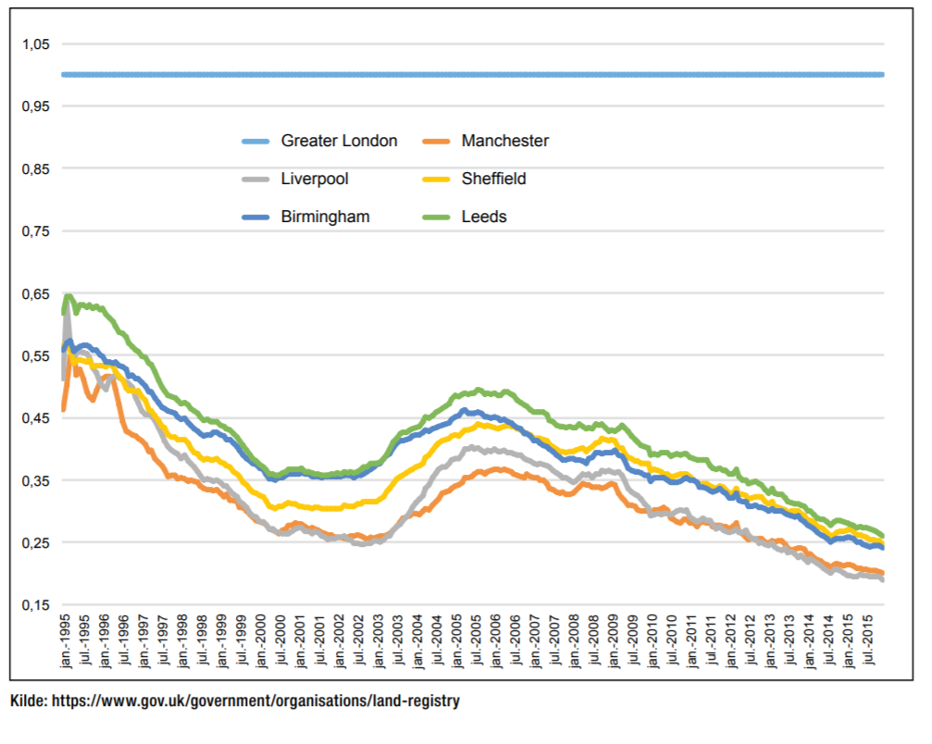
Relative prices between greater London and major urban areas

Slide 12
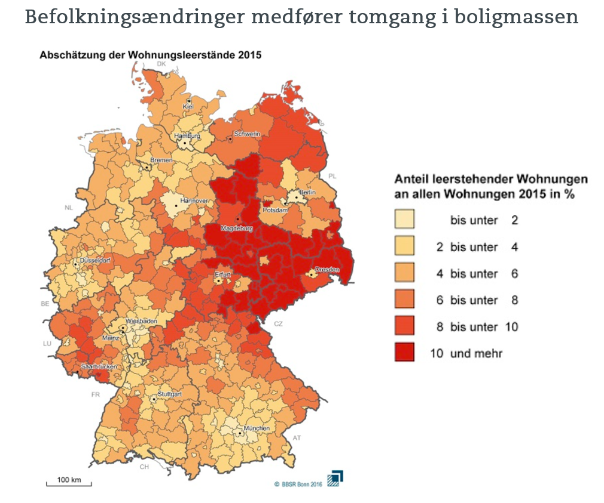

Slide 13
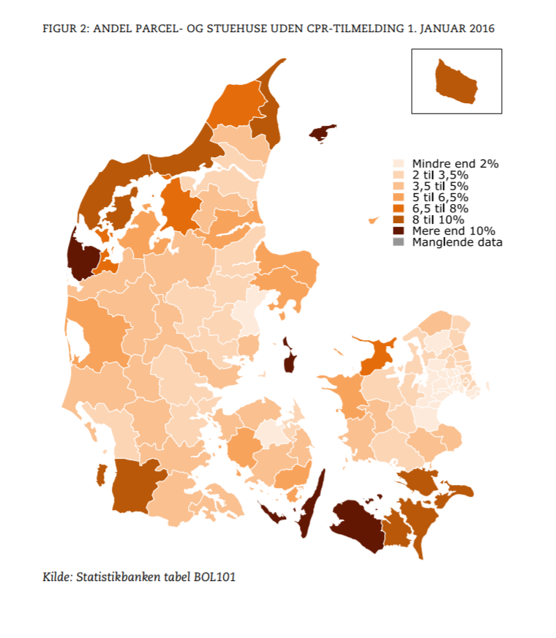

Slide 14
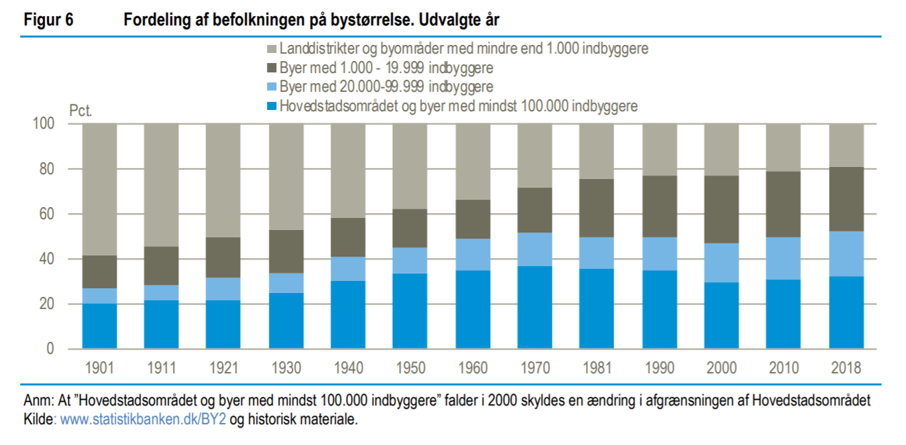
Kilde: Danmarks Statistik, Analyse, ”Indbyggere og jobs samles i
byerne” juni 2018

Slide 15
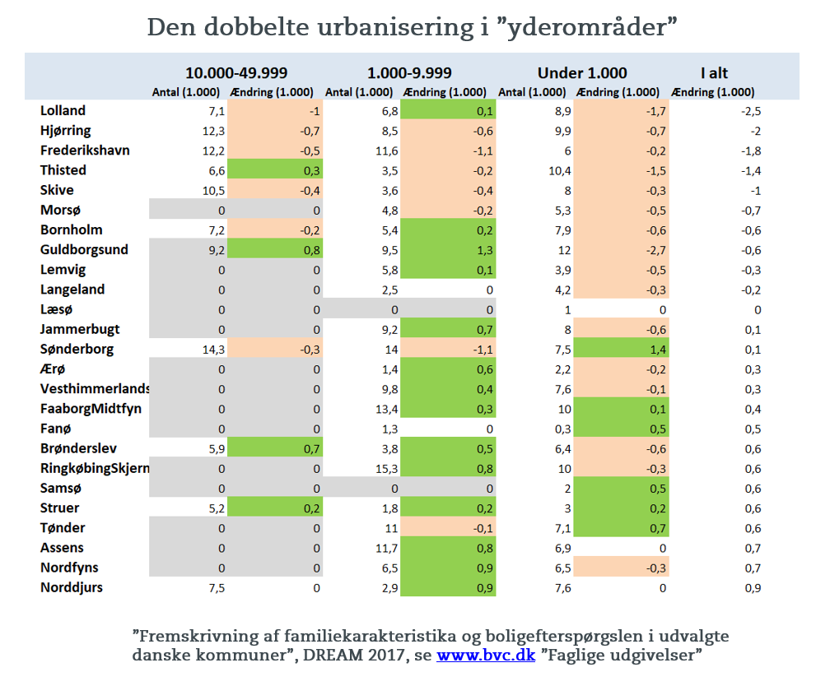

Slide 17
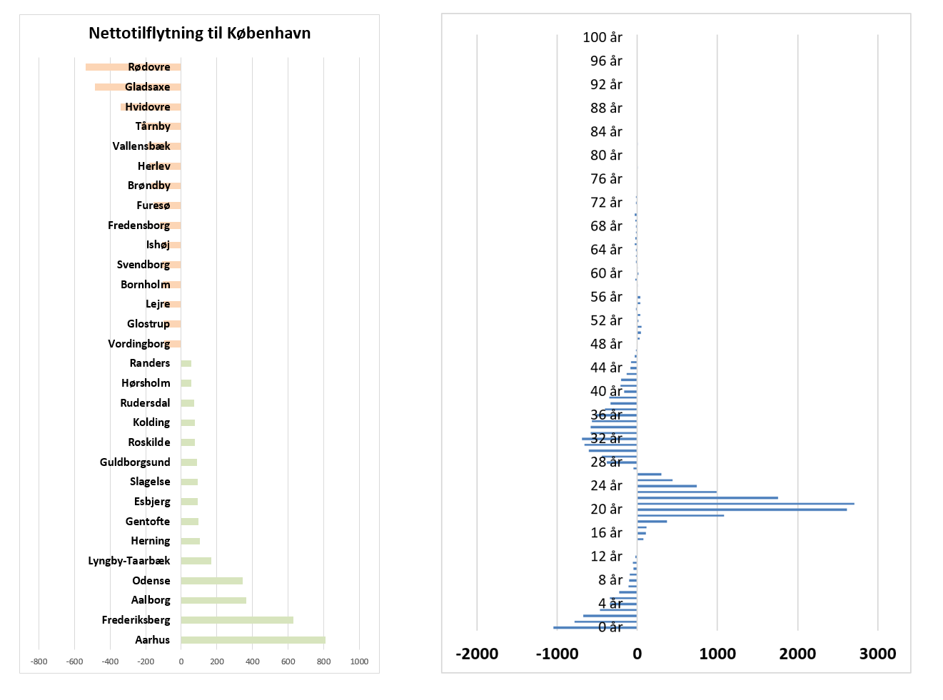
Internal net migration to and from Copenhagen in 2017
Kilde: www.statistikbanken.dk, tabel FLY66

Slide 20
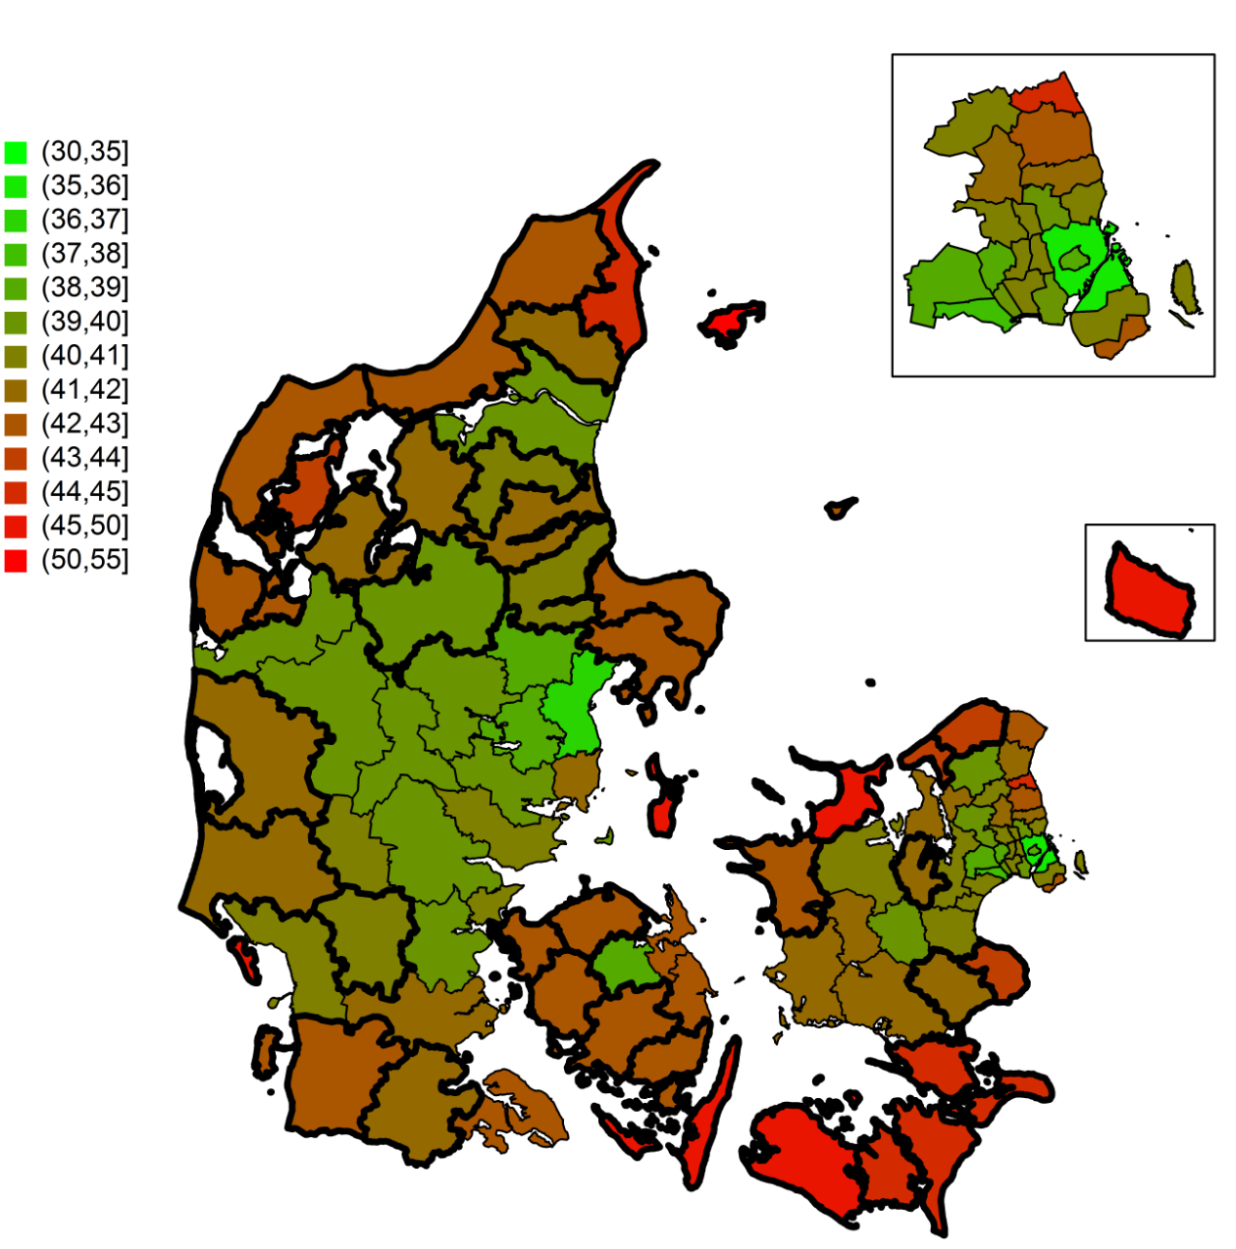
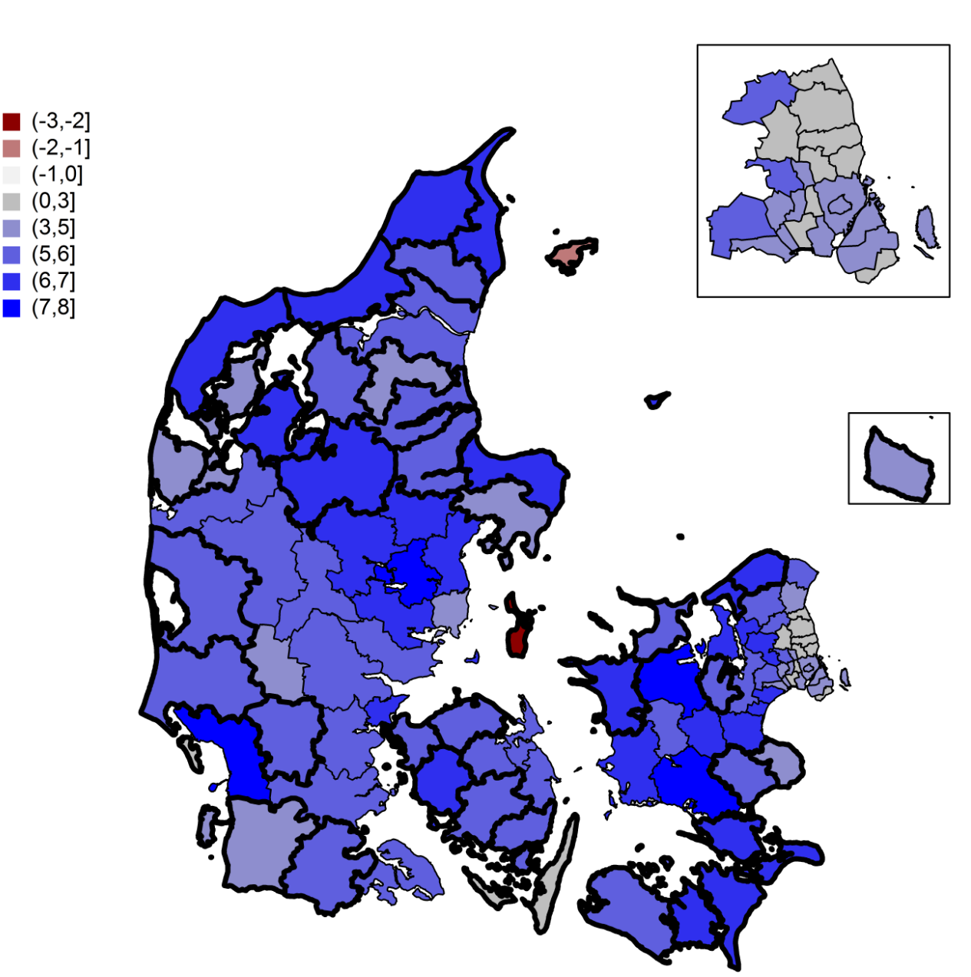
Average age in 2013 Increase in average age from 2013 to 2040
http://www.bvc.dk/SiteCollectionDocuments/Analyser/kommuneanalyser/SammenfatningFokuskommuner_DREAM_20170602.pdf

Slide 21
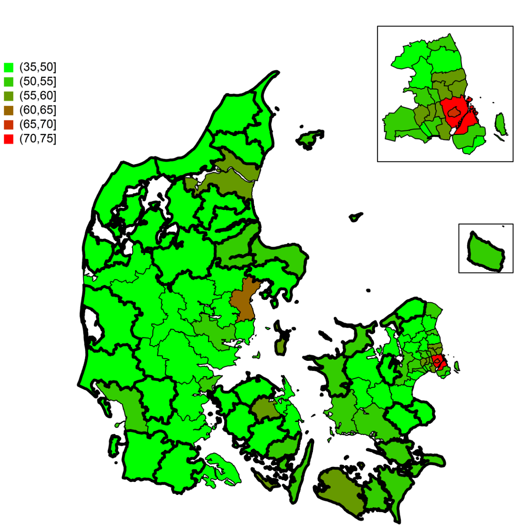
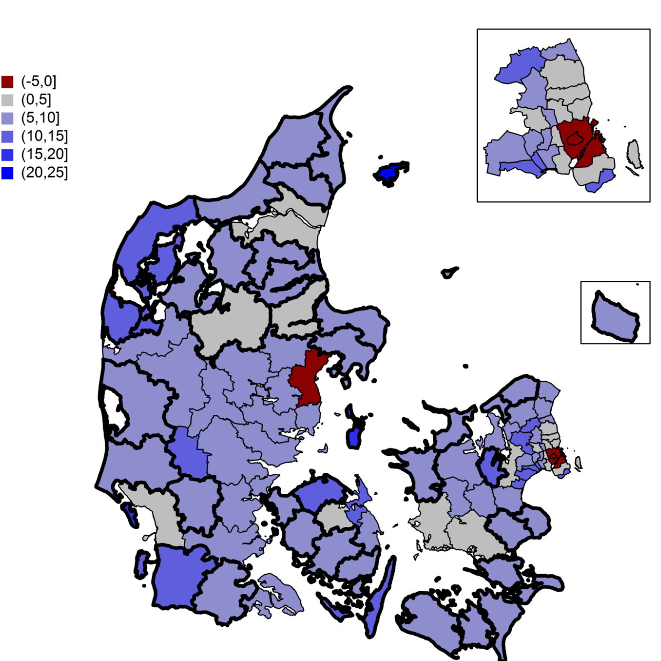
Andel enlige 2013 Ændring i procentpoint 2013 til 2040
http://www.bvc.dk/SiteCollectionDocuments/Analyser/kommuneanalyser/SammenfatningFokuskommuner_DREAM_20170602.pdf

Slide 24
København mangler små boliger

Slide 25
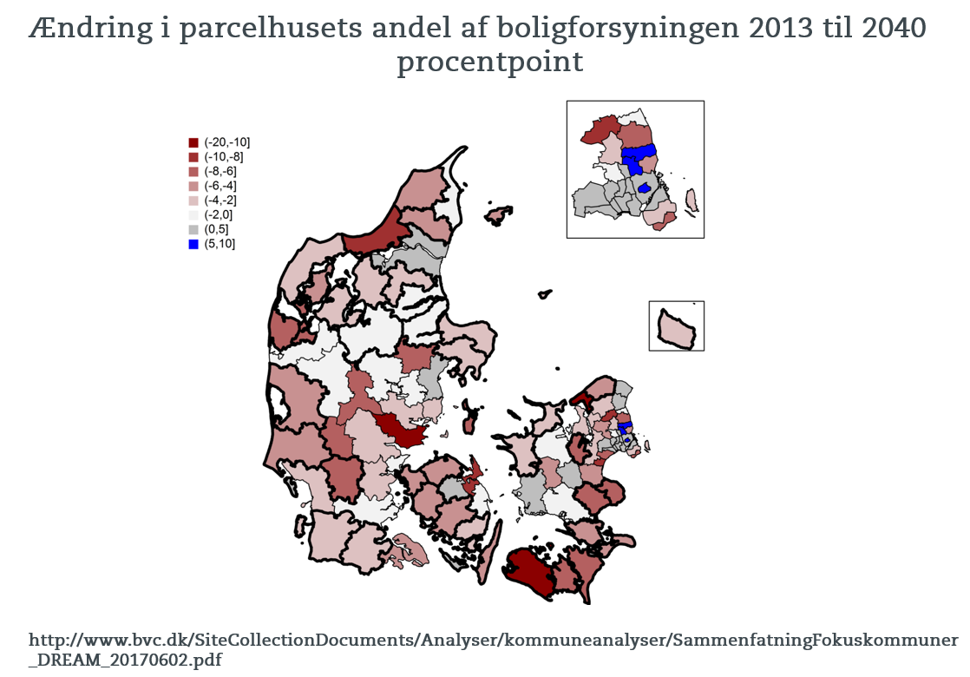

Slide 26
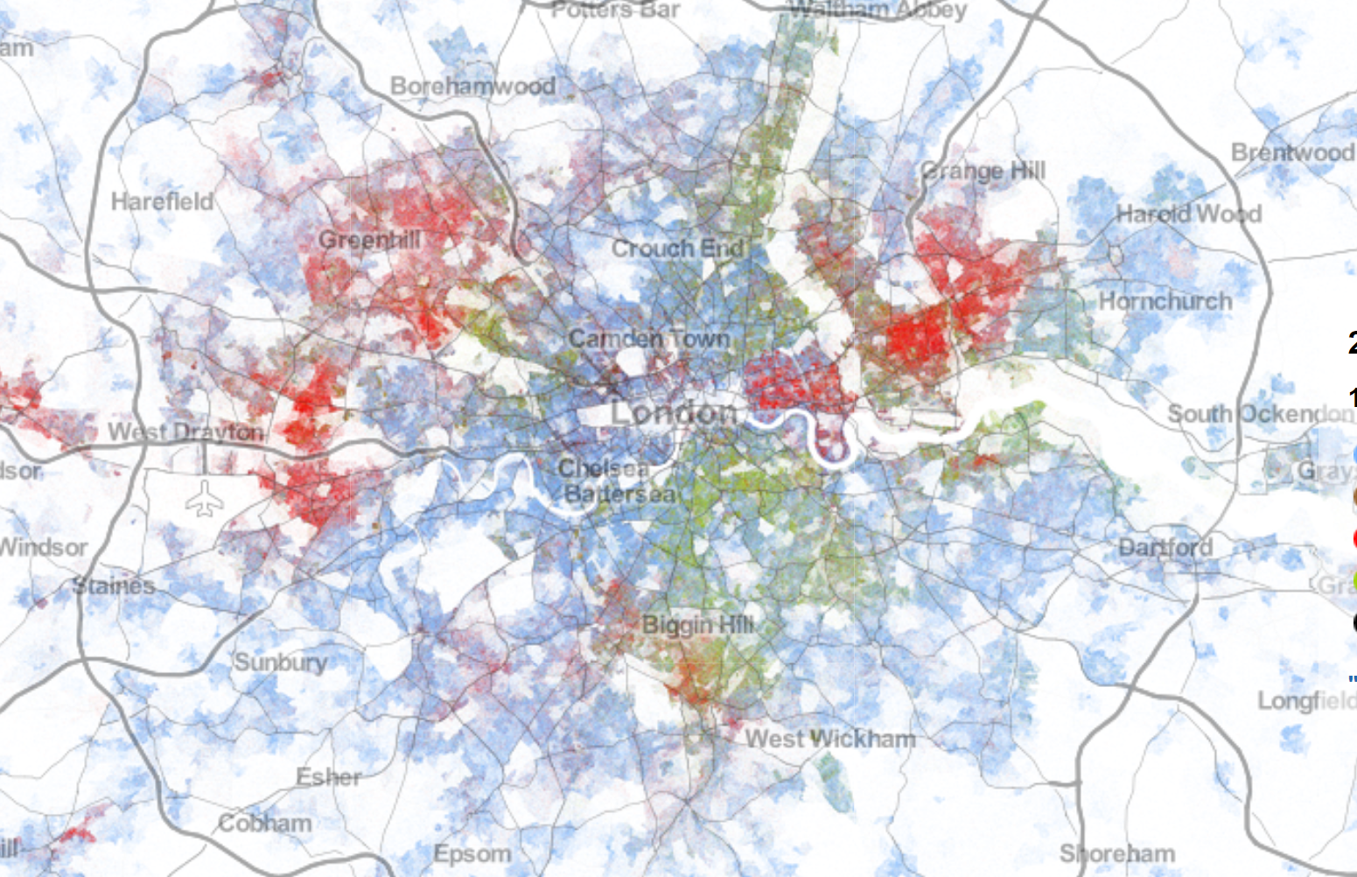
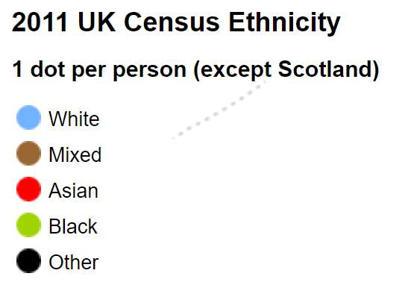
Et samfund delt op på etnicitet

